Slide 1
第四章 查找与排序
Chapter 4 Search and Sort
1
概述
2
静态查找表
3
动态查找表
4
简单排序
5
先进排序

Slide 2
4
简单排序
4.4.1 直接插入排序
直接插入排序(straight insertion sort)属于插入排序类，算法的基本思想是把所有元素逐一插入已排序的表中，保持表的有序性。每插入一个元素称为一趟排序。设待排序的元素序列中有 n 元素，每进行一趟排序，有序表的长度增加 1 ，共进行 n-1 趟排序即可完成排序算法。
例：对元素序列 {4,6,2,7,9,5,10,1,8,3} 进行排序，排序过程中，元素序列依次变化为：
{4,6,2,7,9,5,10,1,8,3}； (2) {2,4,6,7,9,5,10,1,8,3} ;
(3) {2,4,6,7,9,5,10,1,8,3} ; (4) {2,4,6,7,9,5,10,1,8,3} ;
(5) {2,4,5,6,7,9,10,1,8,3} ; (6) {2,4,5,6,7,9,10,1,8,3} ;
(7) {1,2,4,5,6,7,9,10,8,3} ; (8) {1,2,4,5,6,7,8,9,10,3} ;
(9) {1,2,3,4,5,6,7,8,9,10} ;

Slide 3
4
简单排序
算法4.12 InsertSort ：直接插入排序
void InsertSort (SList &L)
{
int i, k; ElemType x;
for(i = 2; i <= L.length; i++)
{
x = L.r[i];
for(k = i-1; k >= 1 && x.key < L.r[k].key; k--)
L.r[k+1] = L.r[k];
L.r[k+1] = x;
}
}
注 附加存储空间为 O(1)，时间复杂度为 O($n^{2}$)。

Slide 4
4
简单排序
补充算法 InsertSort ：统计直接插入排序算法的关键字比较次数和赋值次数
void InsertSort (SList &L, int &an, int &cn)
{
int i, k; ElemType x; an = cn = 0;
for(i = 2; i <= L.length; i++)
{
x = L.r[i]; an++;
for(k = i-1; k >= 1 && (cn++, x.key < L.r[k].key); k--)
{ L.r[k+1] = L.r[k]; an++; }
L.r[k+1] = x; an++;
}
}

Slide 5
4
简单排序
4.4.2 折半插入排序
折半插入排序(binary insertion sort)属于插入排序类，是直接插入排序的改进方法，对直接插入排序算法的每趟排序改为用折半查找法找出元素插入的位置，则相应的插入排序即为折半插入排序。
例：对元素序列 {4,6,2,7,9,5,10,1,8,3} 进行 8 趟排序后，得到序列{1,2,4,5,6,7,8,9,10,3} ，在进行第 9 趟排序时，需要把元素 r[10] 插入到序列 r[1:9]中。此时，r[1:9] 已经有序。待查找的元素序列的下标范围为 [a, b]=[1,9]，下标中间位置 m=5，在折半查找过程中 a,b,m 依次变为：a=1, b=4, m=2; a=3, b=4, m=3; a=3, b=2。此时，a>b ，结束查找， b+1 为元素 r[10] 应插入的位置。

Slide 6
4
简单排序
算法4.13 BinaryInsertSort ：折半插入排序。
void BinaryInsertSort (SList &L)
{ int i, k, a, m, b; ElemType x;
for(i = 2; i <= L.length; i++)
{
x = L.r[i]; a = 1; b = i-1;
while (a <= b)
{ m = (a+b)/2;
if(x.key < L.r[m].key) b = m-1; else a = m+1;
}
for (k = i-1; k >= b+1; k--) { L.r[k+1] = L.r[k]; }
L.r[b+1] = x;
}
}

Slide 7
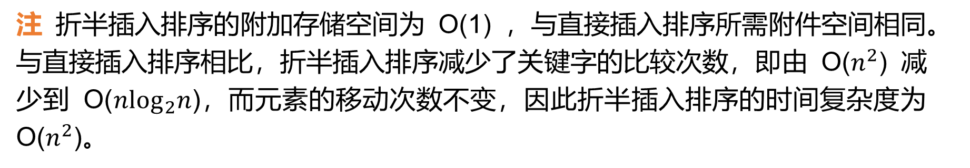
4
简单排序
算法4.13 BinaryInsertSort ：折半插入排序。
注 折半插入排序的附加存储空间为 O(1) ，与直接插入排序所需附件空间相同。与直接插入排序相比，折半插入排序减少了关键字的比较次数，即由 O($n^{2}$) 减少到 O(${nlog}_{2}n$)，而元素的移动次数不变，因此折半插入排序的时间复杂度为 O($n^{2}$)。

Slide 8
4
简单排序
4.4.3 起泡排序
起泡排序(bubble sort, 又叫冒泡排序)属于交换排序类，算法的基本思想是：扫描待排序的元素序列，若发现逆序的元素对，则交换这两个元素。设排序元素序列的长度为 n ，起泡排序共进行 (n-1) 趟排序，第 k 趟排序比较 r[i].key 和 r[i+1].key (其中， i=1,2,...,n-k; k = 1,...,n-1)，若为逆序则交换这两个元素。每进行一趟排序，则有一个元素移动到合适的位置。
例：对元素序列 {6,10,2,7,9,5,1,4,8,3} 进行排序，排序过程中，元素序列依次变化为：
{6,2,7,9,5,1,4,8,3,10}； (2) {2,6,7,5,1,4,8,3,9,10} ;
(3) {2,6,5,1,4,7,3,8,9,10} ; (4) {2,5,1,4,6,3,7,8,9,10} ;
(5) {2,1,4,5,3,6,7,8,9,10} ; (6) {1,2,4,3,5,6,7,8,9,10} ;
(7) {1,2,3,4,5,6,7,8,9,10} ; (8) {1,2,3,4,5,6,7,8,9,10} ;
(9) {1,2,3,4,5,6,7,8,9,10} ;

Slide 9
4
简单排序
算法4.14 BubbleSort ：起泡排序。
void BubbleSort (SList &L)
{
int i, k; ElemType x;
for(k = 1; k <= L.length-1; k++)
{
for (i = 1; i <= L.length-k; i++)
if( L.r[i].key > L.r[i+1].key)
{
x = L.r[i]; L.r[i] = L.r[i+1]; L.r[i+1] = x;
}
}
}
注 附加存储空间为 O(1) ，时间复杂度为 O($n^{2}$)。

Slide 10
4
简单排序
起泡的方向也可以改为从后向前。对于元素序列{6,10,2,7,9,5,1,4,8,3} 进行排序，排序过程中，元素序列依次变化为：
{1,6,10,2,7,9,5,3,4,8}； (2) {1,2,6,10,3,7,9,5,4,8} ;
(3) {1,2,3,6,10,4,7,9,5,8} ; (4) {1,2,3,4,6,10,5,7,9,8} ;
(5) {1,2,3,4,5,6,10,7,8,9} ; (6) {1,2,3,4,5,6,7,10,8,9} ;
(7) {1,2,3,4,5,6,7,8,10,9} ; (8) {1,2,3,4,5,6,7,8,9,10} ;
(9) {1,2,3,4,5,6,7,8,9,10} ;
在起泡排序的过程中，若某趟排序无需交换元素，则排序已经完成，就不必继续下一趟排序了。因此，算法 4.14 也可以相应修改为算法 4.15 。

Slide 11
4
简单排序
算法4.15 BubbleSort ：起泡排序。
void BubbleSort (SList &L)
{ int i, k; ElemType x; bool change;
for(k = 1; k <= L.length-1; k++)
{
for (change = false, i = 1; i <= L.length-k; i++)
if( L.r[i].key > L.r[i+1].key)
{ x = L.r[i]; L.r[i] = L.r[i+1];
L.r[i+1] = x; change = true;
}
if(!change) break;
}
}

Slide 12
4
简单排序
4.4.3 简单选择排序
简单选择排序(simple selection sort)属于选择排序类，算法的基本思想是：在待排序的元素序列中选择关键字最小的元素，交换为第一个元素，对于第 2~n 个元素重复此过程。第 i 趟排序的操作是：通过 n-i 次关键字的比较，从第 i~n 个元素中选出关键字最小的元素，与第 i 个元素交换， i=1: n-1。每进行一趟排序，都有一个元素移到合适的位置。因此共进行 n-1 趟排序，即可完成排序算法。
例：对元素序列 {4,6,2,7,9,5,10,1,8,3} 进行排序，排序过程中，元素序列依次变化为：
{1,6,2,7,9,5,10,4,8,3}； (2) {1,2,6,7,9,5,10,4,8,3} ;
(3) {1,2,3,7,9,5,10,4,8,6} ; (4) {1,2,3,4,9,5,10,7,8,6} ;
(5) {1,2,3,4,5,9,10,7,8,6} ; (6) {1,2,3,4,5,6,10,7,8,9} ;
(7) {1,2,3,4,5,6,7,10,8,9} ; (8) {1,2,3,4,5,6,7,8,10,9} ;
(9) {1,2,3,4,5,6,7,8,9,10} ;

Slide 13
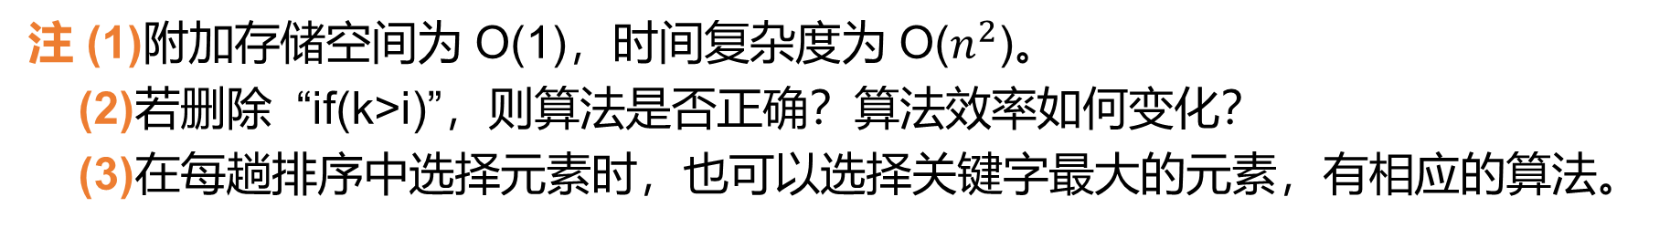
4
简单排序
算法4.16 SelectSort ：简单选择排序。
void SelectSort (SList &L)
{ int i, j, k; ElemType x;
for(i = 1; i <= L.length-1; i++)
{ k = i;
for (j = i+1; j <= L.length; j++)
if( L.r[j].key <L.r[k].key) k = j;
if(k>i) { x = L.r[i]; L.r[i] = L.r[k]; L.r[k] = x; }
}
}
注 (1)附加存储空间为 O(1)，时间复杂度为 O($n^{2}$)。
(2)若删除 “if(k>i)”，则算法是否正确？算法效率如何变化？
(3)在每趟排序中选择元素时，也可以选择关键字最大的元素，有相应的算法。

Slide 14
第四章 查找与排序
Chapter 4 Search and Sort
1
概述
2
静态查找表
3
动态查找表
4
简单排序
5
先进排序

Slide 15
5
先进排序
4.5.1 快速排序
快速排序(quick sort)属于交换排序类，算法的基本思想是：通过一趟排序将待排序的元素序列分割为2个子序列。第 1 个子序列的关键字都不超过第 2 个子序列的关键字，然后分别对这2个子序列继续排序，直到整个序列有序。在每趟的排序过程中，需要选轴值(pivot)作为 2 个子序列的分割指标。通常选择待排序元素序列的第 1 个作为轴值元素。
例：对元素序列 {4,6,2,7,9,5,10,1,8,3} 进行排序，进行第 1 趟排序后元素序列变为 {3,1,2,4,9,5,10,7,8,6}，进行第2 趟排序后序列变为{2,1,3,4,6,5,8,7,9,10}

Slide 16
5
先进排序
算法4.17 QuickSort ：快速排序，由 3 个函数联合完成快速排序算法。
int Partition (SList &L, int a, int b)
{
ElemType x = L.r[a];
while(a < b)
{
while (a < b && L.r[b].key >= x.key) b--;
L.r[a] = L.r[b];
while (a < b && L.r[a].key <= x.key) a++;
L.r[b] = L.r[a];
}
L.r[a] = x;
return a;
}

Slide 17
5
先进排序
算法4.17 QuickSort ：快速排序，由 3 个函数联合完成快速排序算法。
int Partition (SList &L, int a, int b)
{
ElemType x = L.r[a];
while(true)
{
while (a < b && L.r[b].key >= x.key) b--;
if(a >= b) break; L.r[a] = L.r[b];
while (a < b && L.r[a].key <= x.key) a++;
if(a >= b) break; L.r[b] = L.r[a];
}
L.r[a] = x;
return a;
}

Slide 18
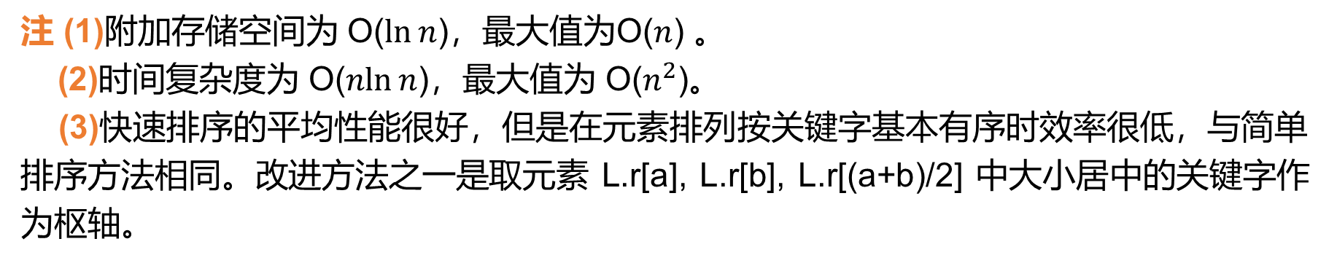
5
先进排序
算法4.17 QuickSort ：快速排序，由 3 个函数联合完成快速排序算法。
void QSort (SList &L, int a, int b)
{ int p;
if(a >= b) return;
p = Partition(L, a, b); QSort(L, a, p-1); QSort(L, p+1, b);
}
void QuickSort (SList &L)
{ QSort (L, 1, L.length); }
注 (1)附加存储空间为 O($\ln{n}$)，最大值为O($n$) 。
(2)时间复杂度为 O($\operatorname{nln}{n}$)，最大值为 O($n^{2}$)。
(3)快速排序的平均性能很好，但是在元素排列按关键字基本有序时效率很低，与简单排序方法相同。改进方法之一是取元素 L.r[a], L.r[b], L.r[(a+b)/2] 中大小居中的关键字作为枢轴。

Slide 19
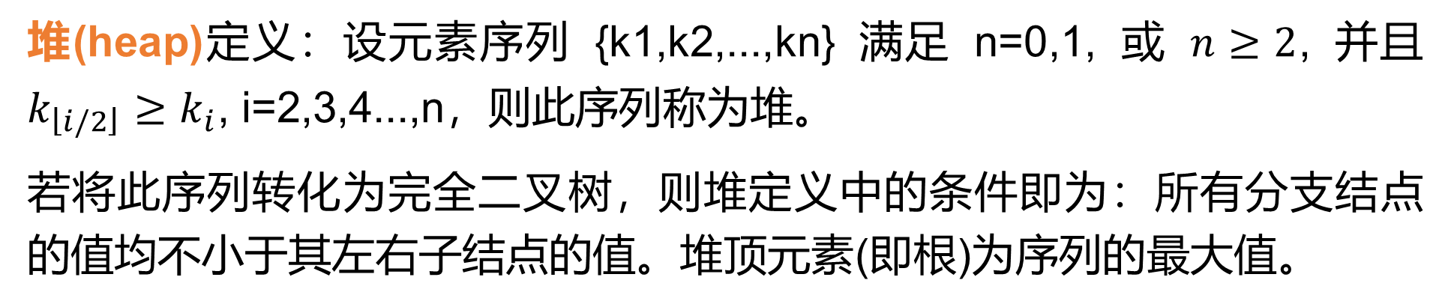
5
先进排序
4.5.2 堆排序
堆(heap)定义：设元素序列 {k1,k2,...,kn} 满足 n=0,1, 或 $n≥2$, 并且$k_{\left\lfloor i/2\right\rfloor }≥k_{i}$, i=2,3,4...,n，则此序列称为堆。
若将此序列转化为完全二叉树，则堆定义中的条件即为：所有分支结点的值均不小于其左右子结点的值。堆顶元素(即根)为序列的最大值。
堆排序(heap sort)属于选择排序类，算法基本思想分为两步：
1）把待排序的元素序列调整为堆。
2）删除堆顶元素，把剩下的元素序列调整为新的堆。不断重复第二步，且从堆中依次删除的堆顶元素构成排序后的序列。

Slide 20
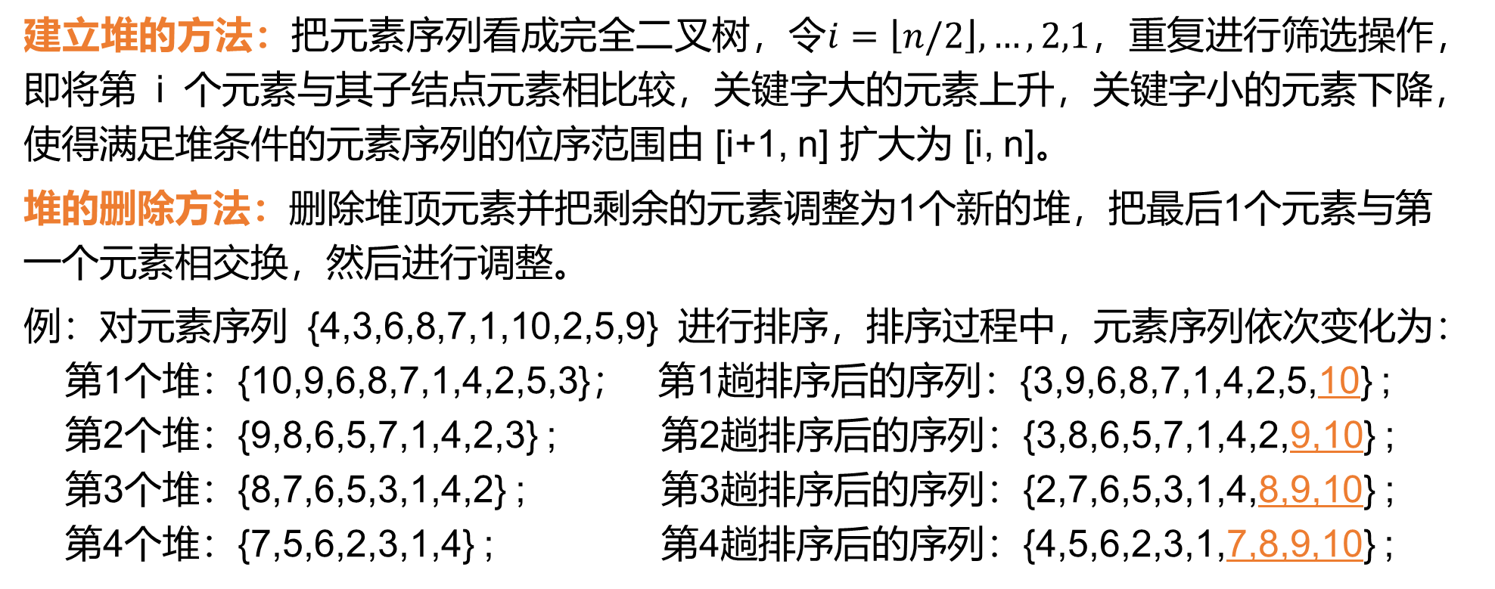
5
先进排序
4.5.2 堆排序
建立堆的方法：把元素序列看成完全二叉树，令$i=\left\lfloor n/2\right\rfloor ,…,2,1$，重复进行筛选操作，即将第 i 个元素与其子结点元素相比较，关键字大的元素上升，关键字小的元素下降，使得满足堆条件的元素序列的位序范围由 [i+1, n] 扩大为 [i, n]。
堆的删除方法：删除堆顶元素并把剩余的元素调整为1个新的堆，把最后1个元素与第一个元素相交换，然后进行调整。
例：对元素序列 {4,3,6,8,7,1,10,2,5,9} 进行排序，排序过程中，元素序列依次变化为：
第1个堆：{10,9,6,8,7,1,4,2,5,3}； 第1趟排序后的序列：{3,9,6,8,7,1,4,2,5,10} ;
第2个堆：{9,8,6,5,7,1,4,2,3} ; 第2趟排序后的序列：{3,8,6,5,7,1,4,2,9,10} ;
第3个堆：{8,7,6,5,3,1,4,2} ; 第3趟排序后的序列：{2,7,6,5,3,1,4,8,9,10} ;
第4个堆：{7,5,6,2,3,1,4} ; 第4趟排序后的序列：{4,5,6,2,3,1,7,8,9,10} ;

Slide 21
5
先进排序
算法4.18 HeapAdjust ：将下面2个函数联合，完成堆排序算法。
void HeapAdjust (SList &H, int s, int m)
{ //设 L.r[s+1,m] 满足堆的条件，本算法调整 H 使得 H.r[s:m] 为堆
int k; ElemType x;
x = H.r[s]; k = 2*s;
while(k <= m)
{
if(k < m && H.r[k].key < H.r[k+1].key) k++;
//k 为关键字比较大的孩子的下标
if(x.key >= H.r[k].key) break;
H.r[s] = H.r[k]; s = k; k = 2*k;
}
H.r[s] = x;
}

Slide 22
5
先进排序
算法4.18 HeapSort ：将下面2个函数联合，完成堆排序算法。
void HeapSort (SList &H)
{
int i; ElemType x;
for(i = H.length/2; i >= 1; i--)
HeapAdjust(H, i, H.length); //将H.r[1:H.length]建成堆
for(i = H.length; i >= 2; i--)
{
x = H.r[1]; H.r[1] = H.r[i]; H.r[i] = x;
HeapAdjust(H, 1, i-1); //将H.r[1: (i-1)]调整为堆
}
}
注 附加存储空间为 O($1$)，时间复杂度为O($\operatorname{nln}{n}$) 。

Slide 23
5
先进排序
课堂练习1
用快速排序和堆排序对下列序列进行三趟排序，
并写出排序结果:
1) 2 1 3 7 5 4 6
2) 5 2 7 9 3 4 6 1 10 8
3) 5 4 3 6 7 10 9 1 8 2

Slide 24
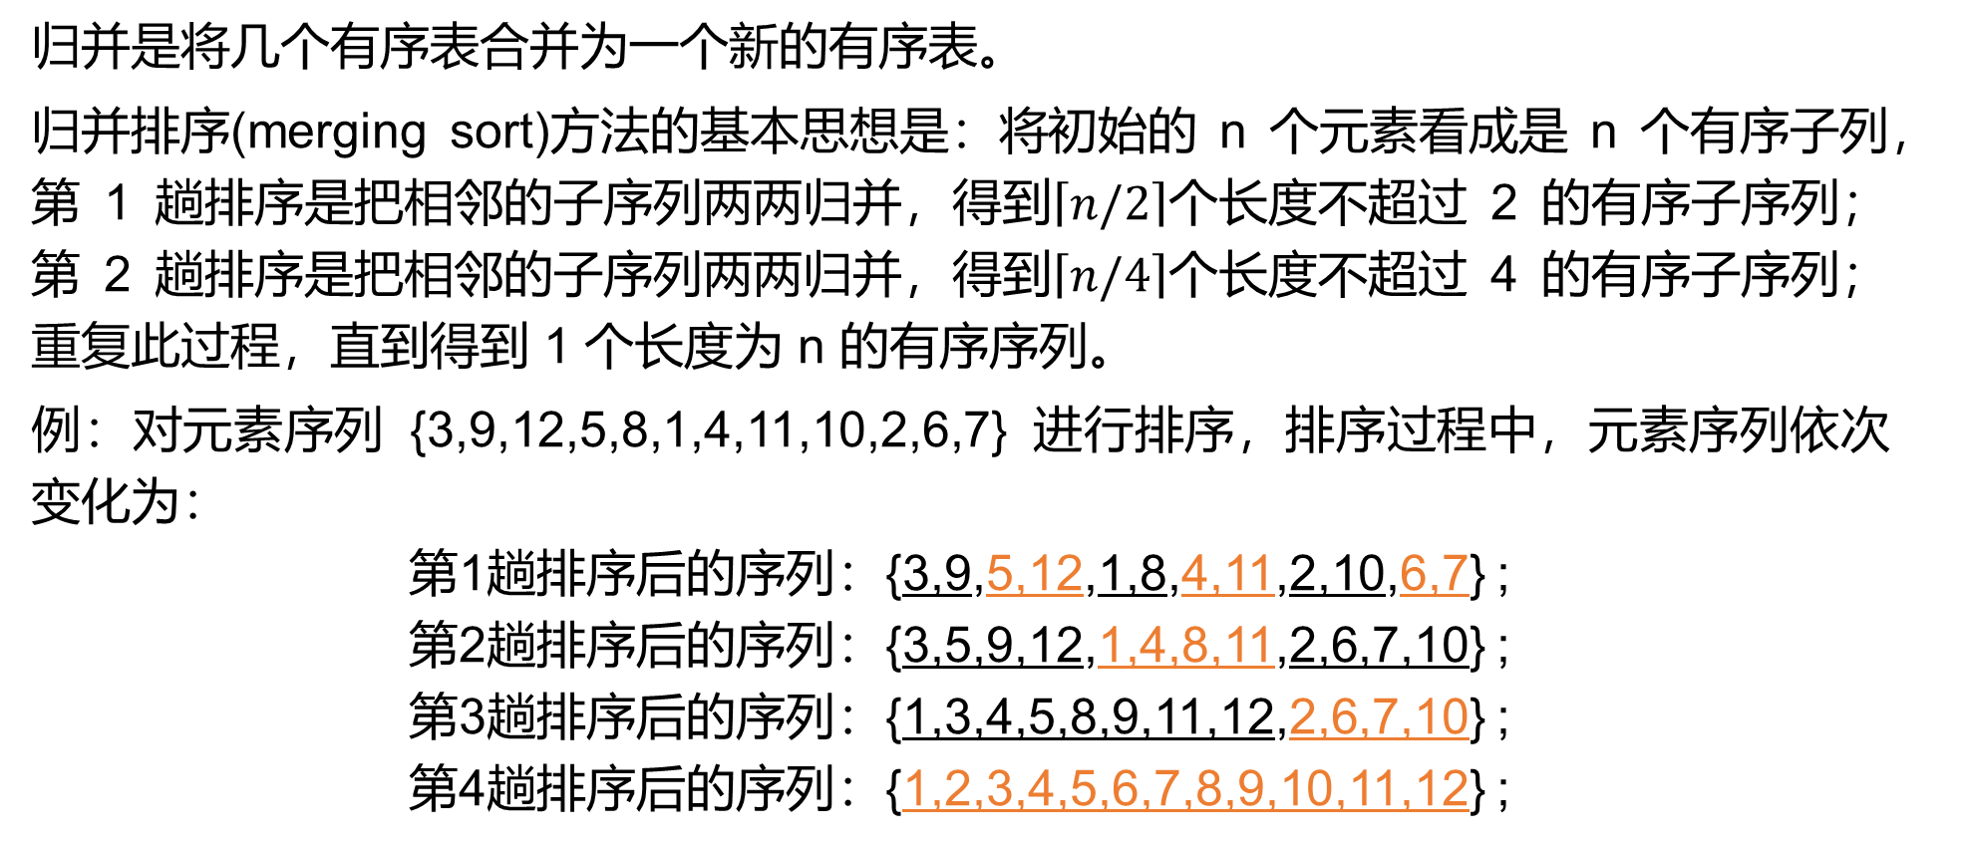
5
先进排序
4.5.3 归并排序
归并是将几个有序表合并为一个新的有序表。
归并排序(merging sort)方法的基本思想是：将初始的 n 个元素看成是 n 个有序子列，第 1 趟排序是把相邻的子序列两两归并，得到$\left\lceil n/2\right\rceil$个长度不超过 2 的有序子序列；第 2 趟排序是把相邻的子序列两两归并，得到$\left\lceil n/4\right\rceil$个长度不超过 4 的有序子序列；重复此过程，直到得到 1 个长度为 n 的有序序列。
例：对元素序列 {3,9,12,5,8,1,4,11,10,2,6,7} 进行排序，排序过程中，元素序列依次变化为：
第1趟排序后的序列：{3,9,5,12,1,8,4,11,2,10,6,7} ;
第2趟排序后的序列：{3,5,9,12,1,4,8,11,2,6,7,10} ;
第3趟排序后的序列：{1,3,4,5,8,9,11,12,2,6,7,10} ;
第4趟排序后的序列：{1,2,3,4,5,6,7,8,9,10,11,12} ;

Slide 25
5
先进排序
算法4.19 MergeSort ：将下面2个函数联合，完成归并排序算法。
void Merge (SList &L, int a, int m, int b)
{ //将L.r[a:m]和L.r[m+1:b]分别按关键字有序
//本算法将这两个序列归并为有序序列L.r[a:b]
int i, j, k, s; i = 0; j = m+1; k = a;
ElemType* t; t = new ElemType[m-a+1];
for(s = a; s <= m; s++) t[s-a] = L.r[s];
while(i <= m-a && j <= b)
{ if(t[i].key <= L.r[j].key) { L.r[k] = t[i]; i++; k++; }
else { L.r[k] = L.r[j]; j++; k++; }
}
while(i <= m-a) { L.r[k] = t[i]; k++; i++; } delete [] t;
}

Slide 26
5
先进排序
算法4.19 MergeSort ：将下面2个函数联合，完成归并排序算法。
void MergeSort (SList &L)
{
int a, m, b, h;
for(h = 1; h < L.length; h *= 2)
for(a = 1; ; a += 2*h)
{
m = a+h-1; if(m >= L.length) break;
b = m+h; if(b > L.length) b = L.length;
Merge(L, a, m, b)
}
}
注 附加存储空间为 O($n$)，时间复杂度为O($\operatorname{nln}{n}$) 。

Slide 27
粒子群优化算法
THANK YOU ！
Particle Swarm Optimization Algorithm

